Slide 1
Тема 3. Изграждане, тестване и публикуване
на уеб сайт
Урок 14. Основи на HTML.
Тагове за аудио и видео (упражнение)

Slide 2
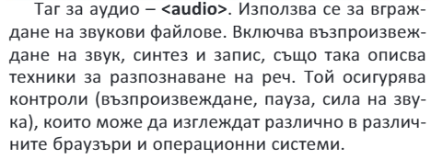
1. Таг за аудио

Slide 3
Основните атрибути, използвани с тага audio:
src - път (URL) към файла
preload - предварително зареждане на файл
autoplay - автоматично възпроизвеждане на файл
loop - циклично възпроизвеждане
muted - без звук по подразбиране при стартирането
controls - контроли за управление на звук

Slide 4
Пример: <!DOCTYPE html> <html> <body> <audio controls> <source src="horse.ogg" type="audio/ogg"> <source src="horse.mp3" type="audio/mpeg"> Вашият браузър не поддържа аудио елемента </audio> </body> </html>

Slide 5
2. Таг за видео
За да покажете видеоклип в HTML, използвайте елемента: <video>
Пример 1: <video controls width="640" src="movie.mp4" type="video/mp4"> ​ </video>
Пример 2: <video poster="movie.jpg" controls style="width:100%">

Slide 6
Пример 3: <!DOCTYPE html> <html> <body> <video poster="movie.jpg" controls height="640" width="480"> <source src="movie.mp4" type="video/mp4"/> <source src"movie.webm" type="video/webm"/> <source src="movie.ogv" type="video/ogg"/> Вашият браузър не поддържа маркера за видео </video> </body> </html>

Slide 7
Основните атрибути, използвани с тага video:
src - път (URL) към файла
preload - предварително зареждане на файл
autoplay - автоматично възпроизвеждане на файл
controls - контроли за управление на възпроизвеждането
poster - показва изображение на мястото на видеоклипа, преди да започне възпроизвеждането
type - указва типа на видеото (MIME). Може да включва и списък с кодеци, които помагат на браузъра да определи дали може да декоди­ра файла.
loop - циклично възпроизвеждане autoplay - автоматично стартиране на видеото със зареждане на страницата muted - без звук по подразбиране при стартирането
height, width - размери на видеоелемента (видеоплейъра)

Slide 8
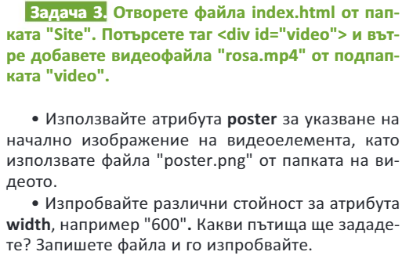

Slide 10
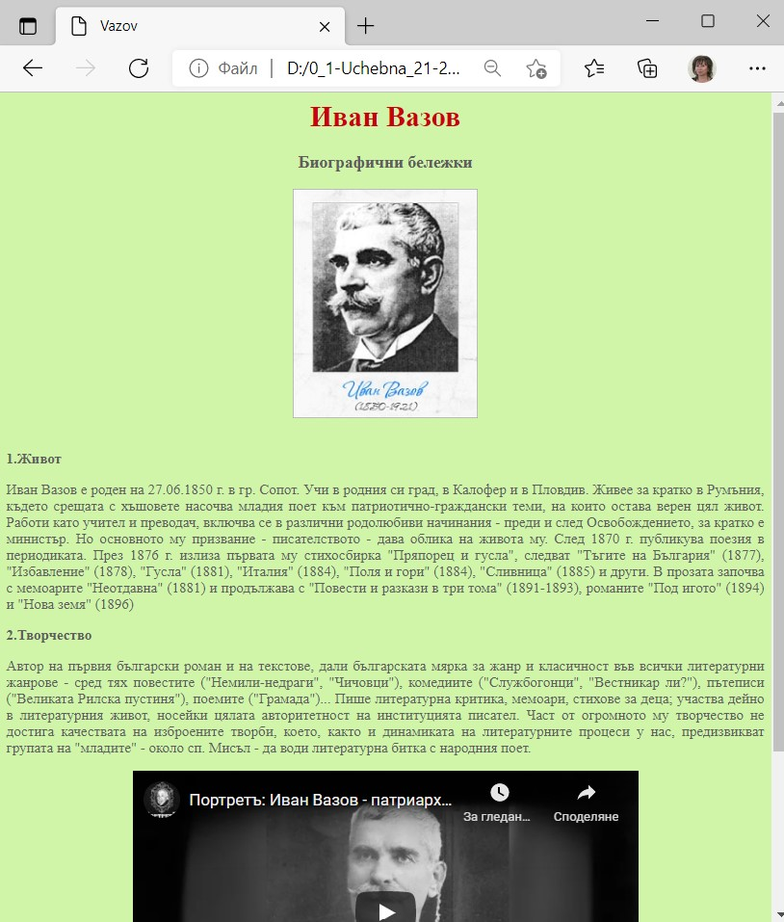
Самостоятелна работа 3 – Сайт за Иван Вазов
Задача. Допълнителни изисквания към страницата с име Vasov.html - цвят на буквите: Carbon Gray #625D5D - съдържа номериран списък:
1.Живот 2.Творчество - под текста вградете видео от YouTube: ​"Портретъ: Иван Вазов - патриарх на българската литература"

